Slide 1


การประกอบอาหารตะวันตก
Chicken Rap (ชิกเก้นแร๊พส์)
นายสุชาติ ใจฉ่ำ (เชฟบอล)
[64] บันทึกวิดีโอวันที่ 27/01/64

Slide 2
อุปกรณ์ Chicken Rap (ชิกเก้นแร๊พส์)
หม้อ + ทัพพี
ช้อนขนาดต่างๆ
เขียง + มีด
ที่คีบ
กระทะ + ตะหลิว
เตาไฟฟ้า
วัตถุดิบ

Slide 3
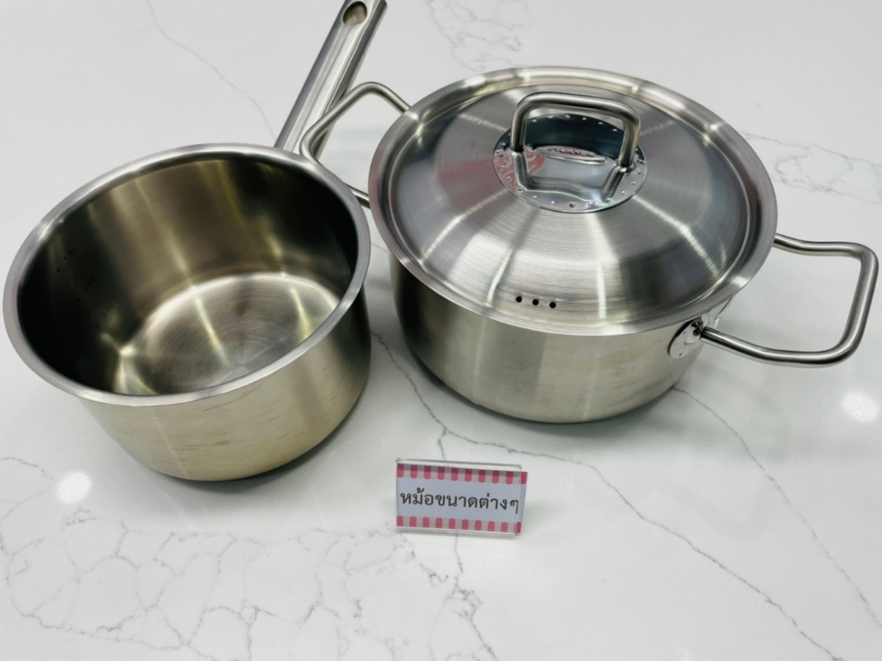

อุปกรณ์ Chicken Rap (ชิกเก้นแร๊พส์)
เมนู อุปกรณ์

Slide 4


อุปกรณ์ Chicken Rap (ชิกเก้นแร๊พส์)
เมนู อุปกรณ์

Slide 5

อุปกรณ์ Chicken Rap (ชิกเก้นแร๊พส์)
เมนู อุปกรณ์

Slide 6

อุปกรณ์ Chicken Rap (ชิกเก้นแร๊พส์)
เมนู อุปกรณ์

Slide 7

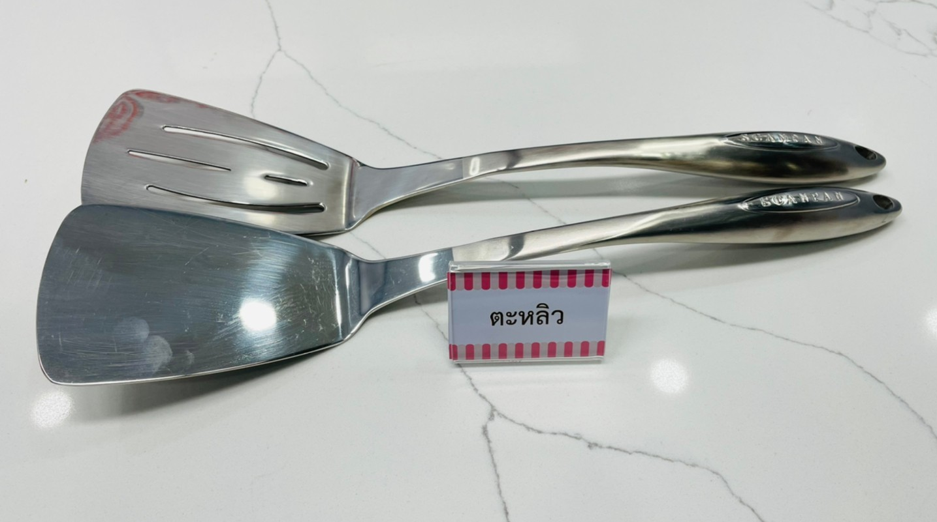
อุปกรณ์Chicken Rap (ชิกเก้นแร๊พส์)
เมนู อุปกรณ์

Slide 8

อุปกรณ์ Chicken Rap (ชิกเก้นแร๊พส์)
เมนู อุปกรณ์

Slide 9
วัตถุดิบ Chicken Rap (ชิกเก้นแร๊พส์)
แผ่นแป้งตอติย่า
ถั่วแดงบด
ยี่หร่า
สะโพกไก่ 50 กรัม
ถั่วลันเตา
มะเขือเทศ 3 ลูก
ผักสลัด + พริกระฆัง 3 สี
มะนาว 2 ลูก
มอสซาเรล่าชีส
หอมแดง 1 ลูก
พาเมซานชีส
อาโวคาโด
เชดด้าชีส
วิธีทำ

Slide 10
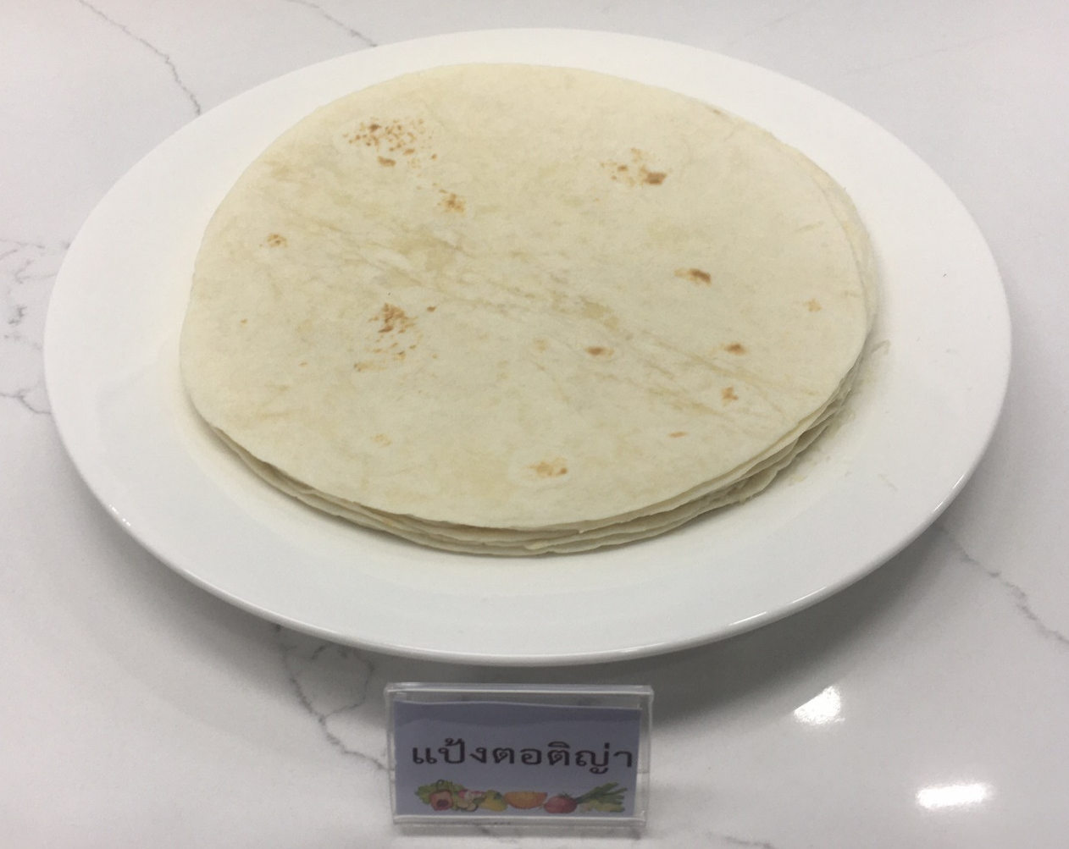
วัตถุดิบ Chicken Rap (ชิกเก้นแร๊พส์)
แป้งตอติญ่า
เมนู วัตถุดิบ

Slide 11
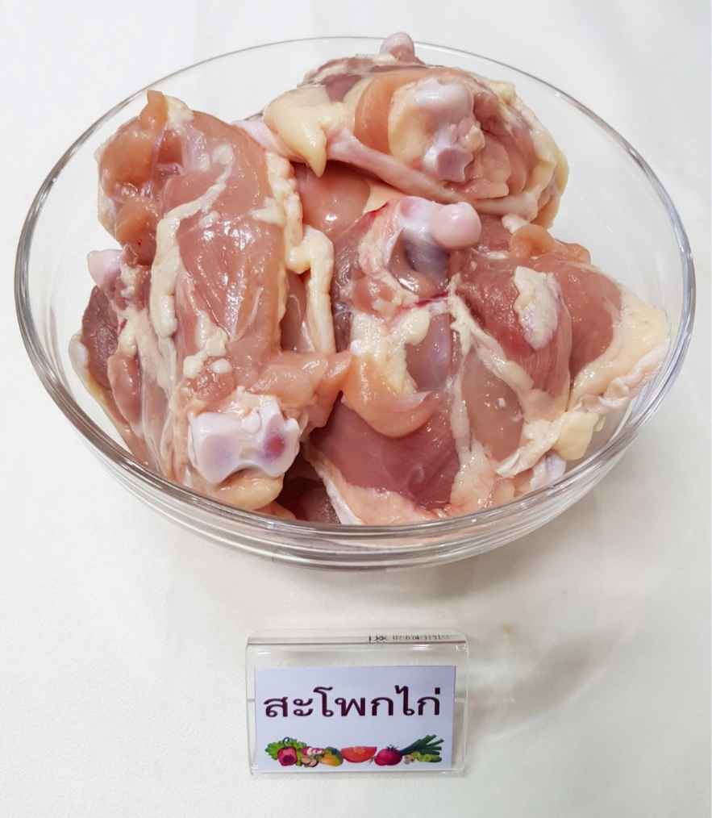
วัตถุดิบ Chicken Rap (ชิกเก้นแร๊พส์)
สะโพกไก่
สาหร่ายคอมบุ
เมนู วัตถุดิบ

Slide 12
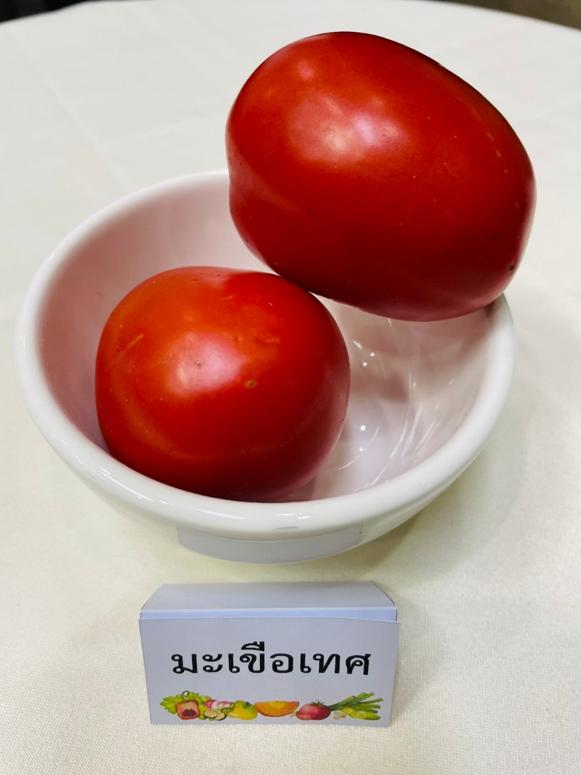
วัตถุดิบ Chicken Rap (ชิกเก้นแร๊พส์)
มะเขือเทศ
สาหร่ายคอมบุ
เมนู วัตถุดิบ

Slide 13
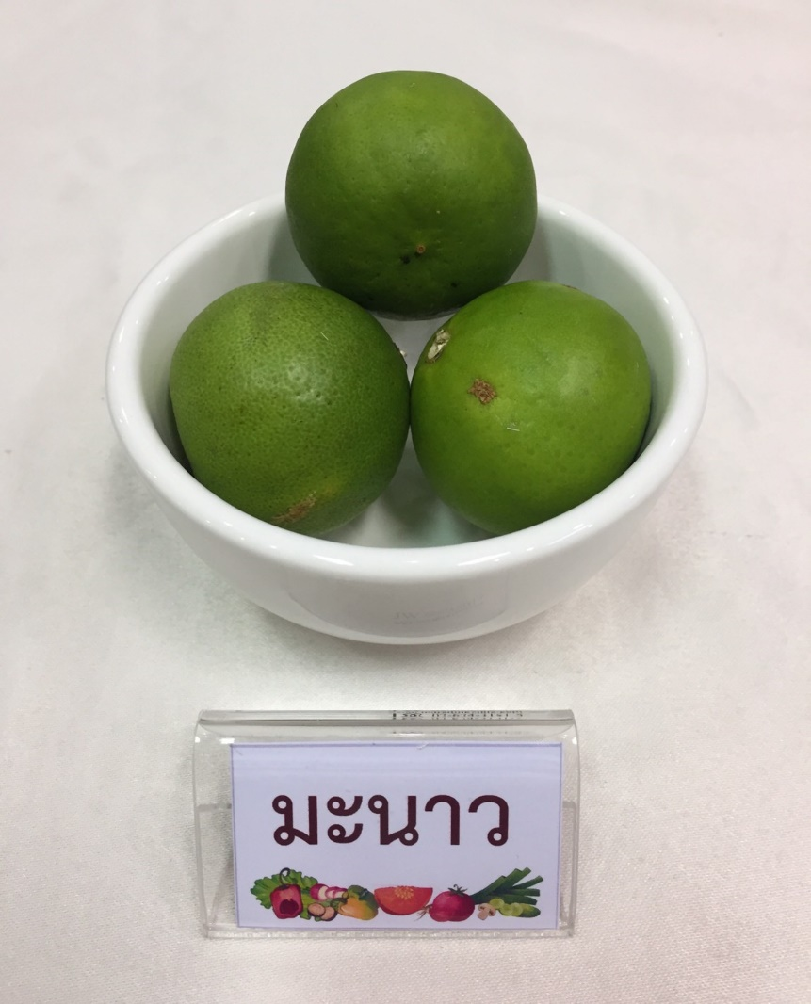
วัตถุดิบ Chicken Rap (ชิกเก้นแร๊พส์)
มะนาว
สาหร่ายคอมบุ
เมนู วัตถุดิบ

Slide 14
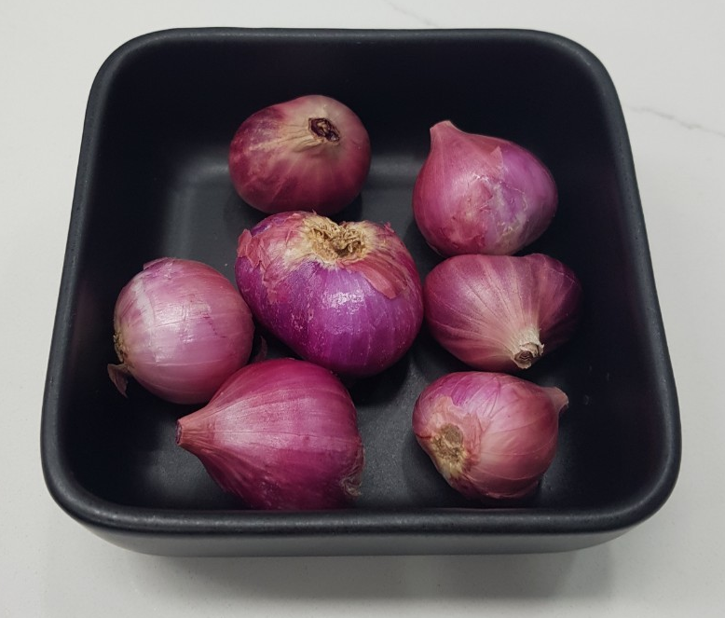
วัตถุดิบ Chicken Rap (ชิกเก้นแร๊พส์)
หอมแดง
สาหร่ายคอมบุ
หอมแดง
เมนู วัตถุดิบ

Slide 15
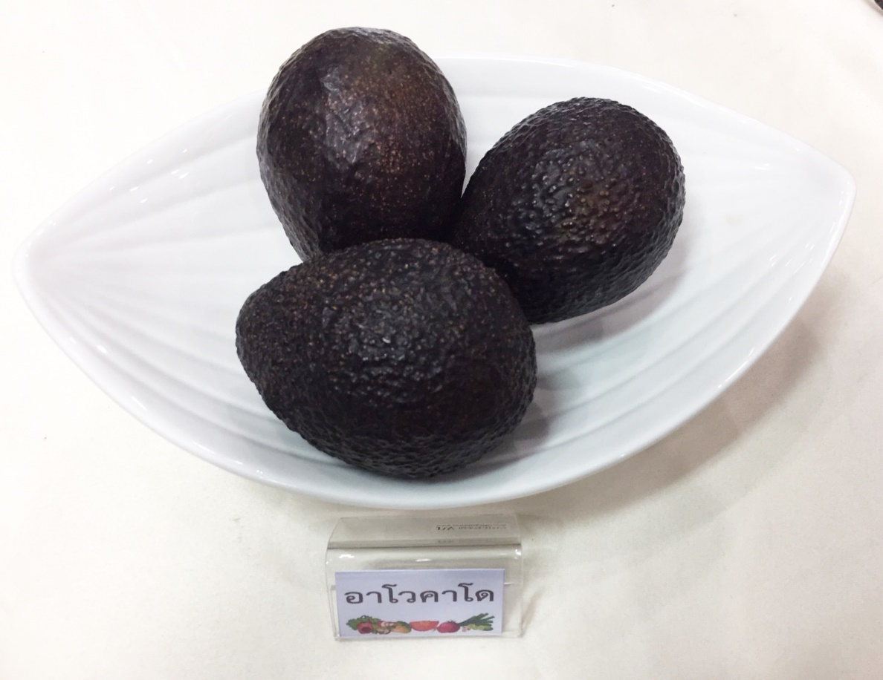
วัตถุดิบ Chicken Rap (ชิกเก้นแร๊พส์)
อโวคาโด้
สาหร่ายคอมบุ
เมนู วัตถุดิบ

Slide 16
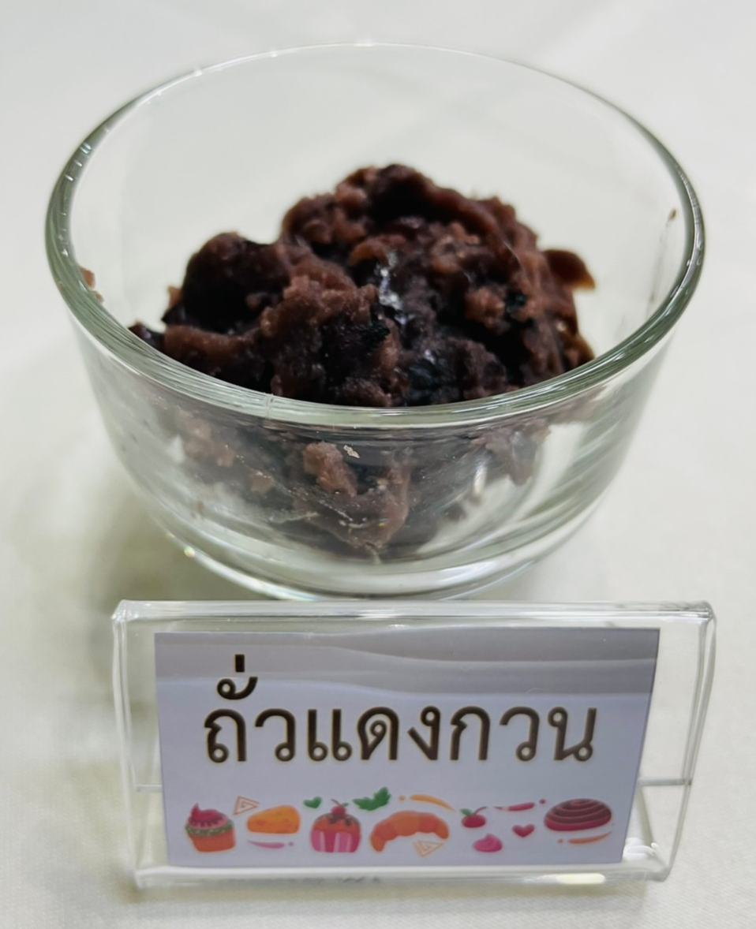
วัตถุดิบ Chicken Rap (ชิกเก้นแร๊พส์)
ถั่วแดง
สาหร่ายคอมบุ
เมนู วัตถุดิบ

Slide 17
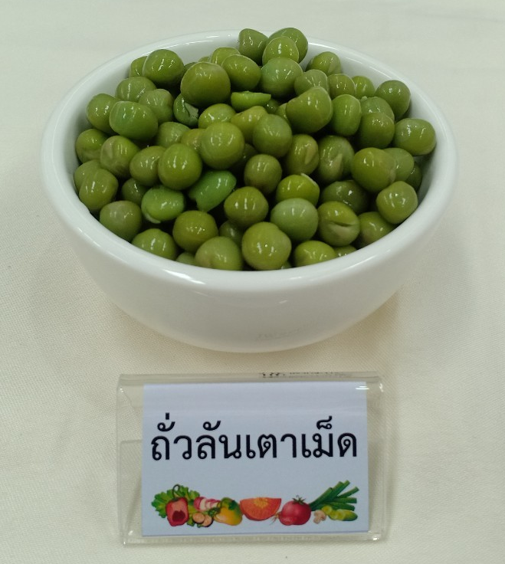
วัตถุดิบ Chicken Rap (ชิกเก้นแร๊พส์)
ถั่วลันเตา
สาหร่ายคอมบุ
เมนู วัตถุดิบ

Slide 18
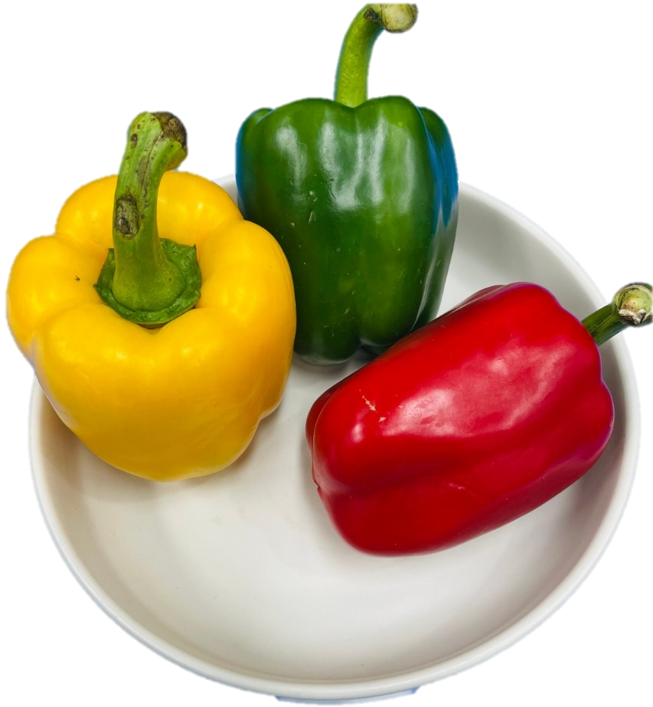
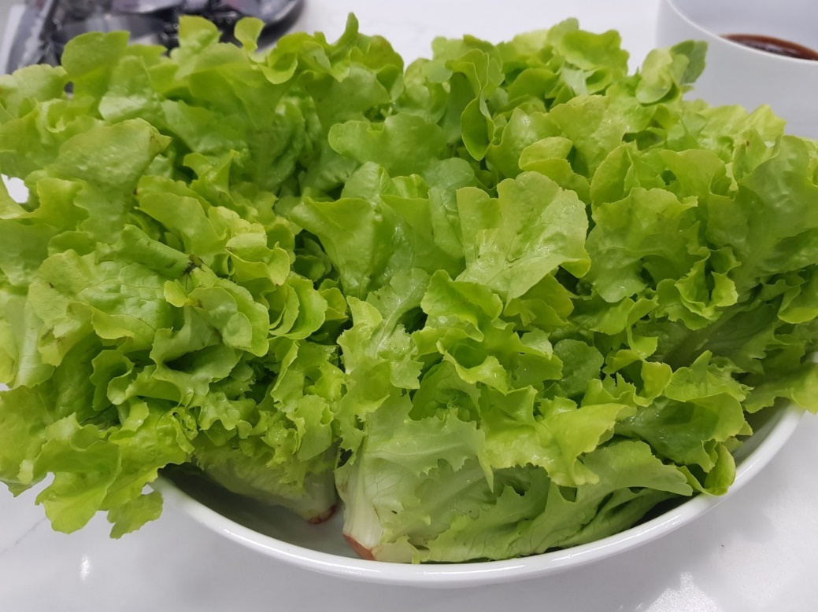
วัตถุดิบ Chicken Rap (ชิกเก้นแร๊พส์)
สาหร่ายคอมบุ
เมนู วัตถุดิบ

Slide 19
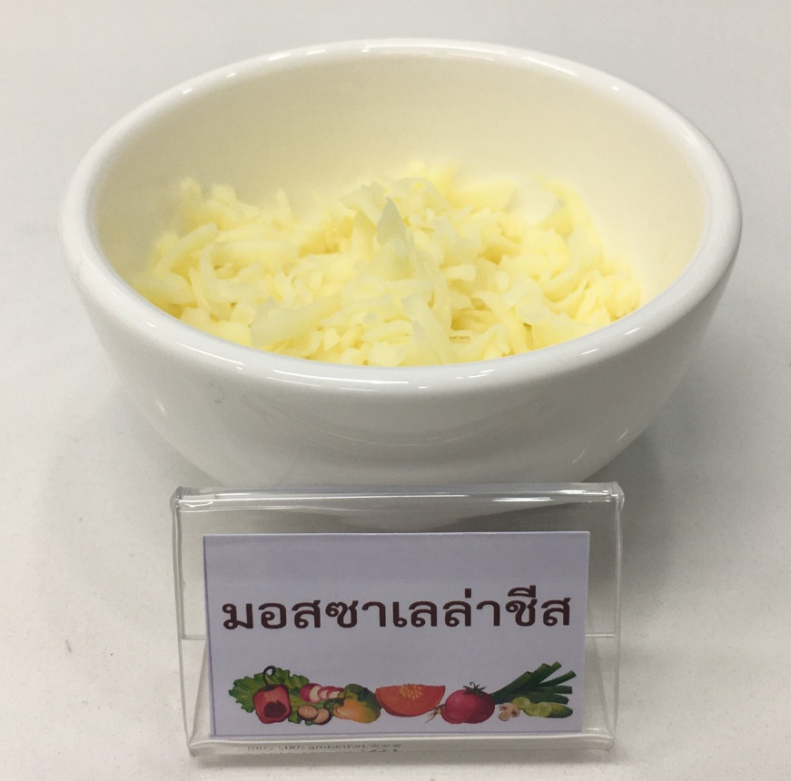
วัตถุดิบ Chicken Rap (ชิกเก้นแร๊พส์)
มอสซาเรลล่าชีส
สาหร่ายคอมบุ
เมนู วัตถุดิบ

Slide 20
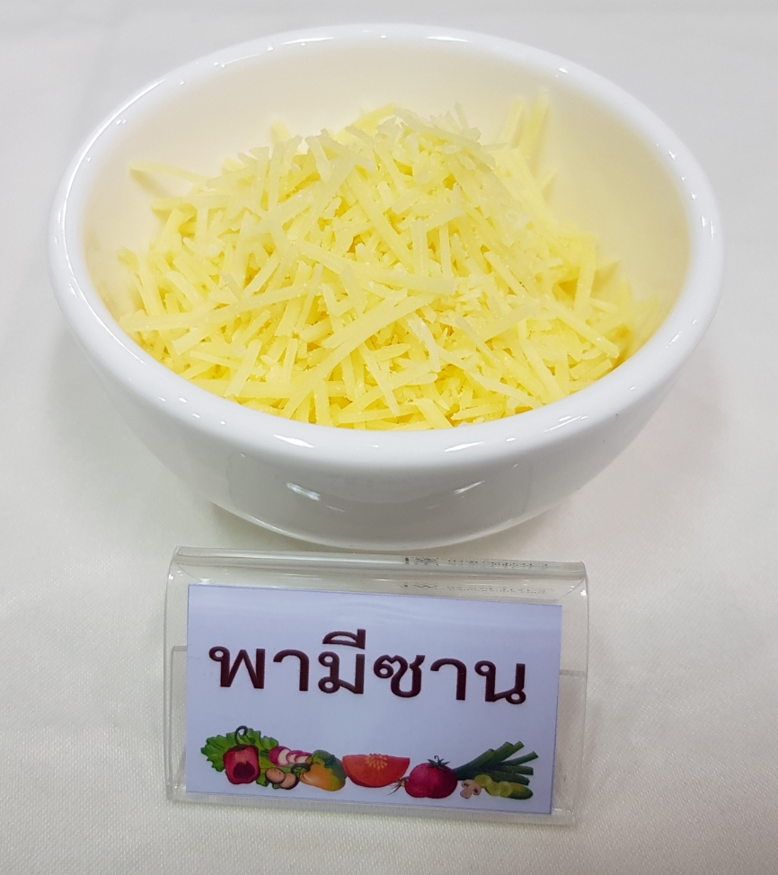
วัตถุดิบ Chicken Rap (ชิกเก้นแร๊พส์)
พาเมซานชีส
สาหร่ายคอมบุ
เมนู วัตถุดิบ

Slide 21
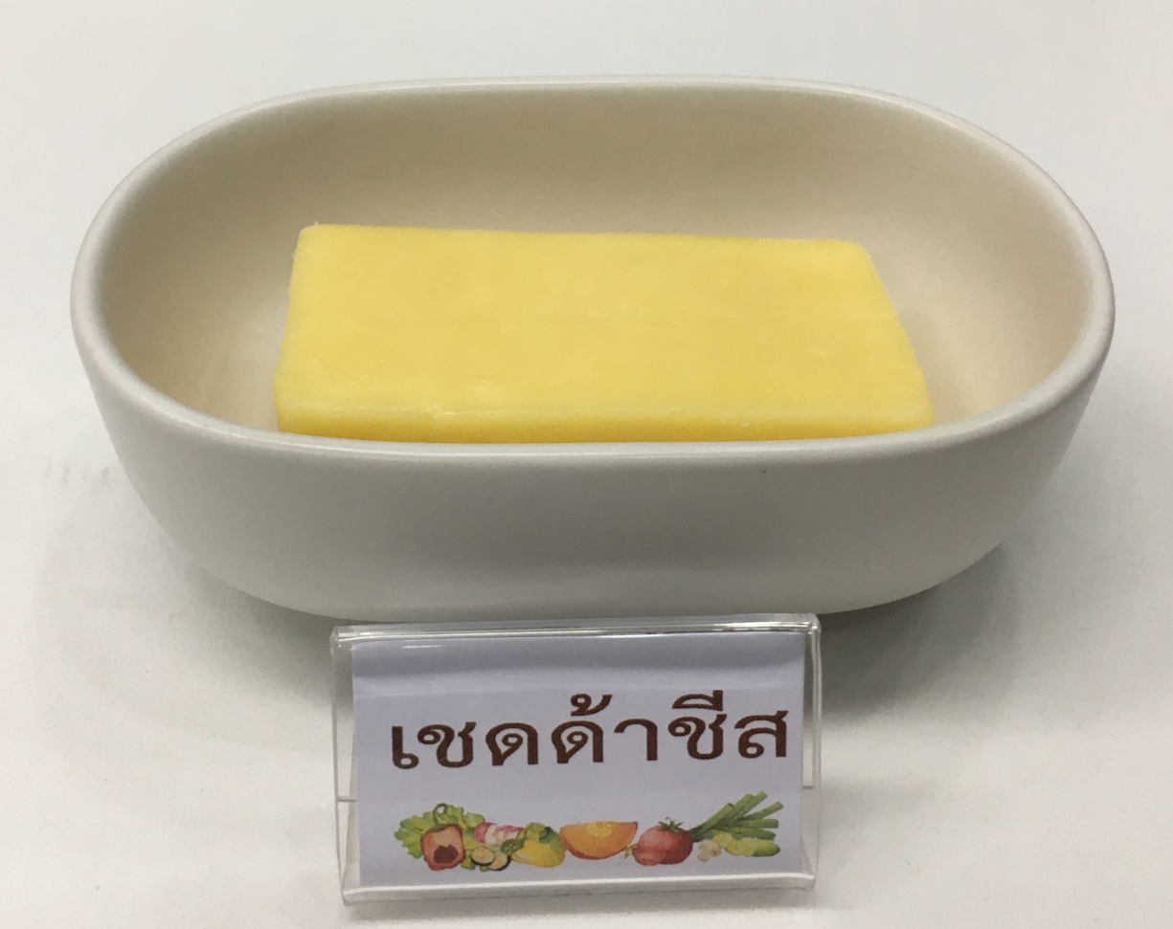
วัตถุดิบ Chicken Rap (ชิกเก้นแร๊พส์)
เชดด้า
สาหร่ายคอมบุ
เมนู วัตถุดิบ

Slide 22
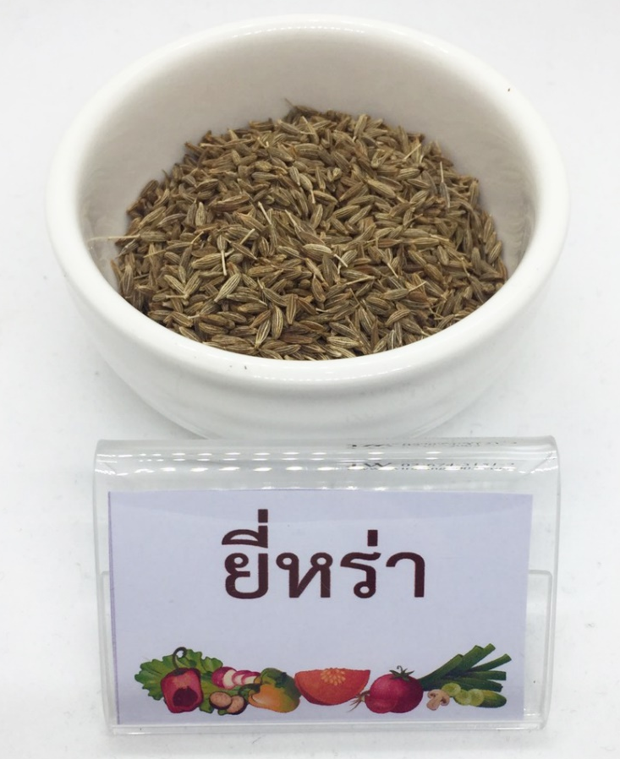
วัตถุดิบ Chicken Rap (ชิกเก้นแร๊พส์)
ยี่หร่า
สาหร่ายคอมบุ
เมนู วัตถุดิบ

Slide 23
เตรียมวัตถุดิบ Chicken Rap (ชิกเก้นแร๊พส์)
1. นำเนื้อไก่ไปหมักกับยี่หร่า พริกไทย เกลือ เป็นเวลา 30 นาที
2. หั่นพริกระฆัง 3 สี มะเขือเทศ อาโวคาโด และหอมแดง เป็นแว่น
3. นำอาโวคาโดที่สุกมาบดแล้วสับหอมแดง ปรุงรสด้วยมะนาวและเกลือ
วิธีทำ

Slide 24
วิธีทำ Chicken Rap (ชิกเก้นแร๊พส์)
1. นำเนื้อไก่ที่หมักแล้วไปย่าง จากนั้นหั่นเป็นชิ้นยาวตามขวาง
2. นำแผ่นแป้งตอติญ่าไปอุ่นบนกระทะ เพื่อให้แผ่นแป้งพอง
3. ทาซอสกัวคาโมเล่ ตามด้วยวางผักสลัด ถั่ว และเนื้อไก่สุกบนแผ่นแป้ง
4. ม้วนแผ่นแป้งเป็นวงกลม จัดเตรียมใส่ภาชนะสำหรับเสิร์ฟ
หน้าหลัก

